Slide 1
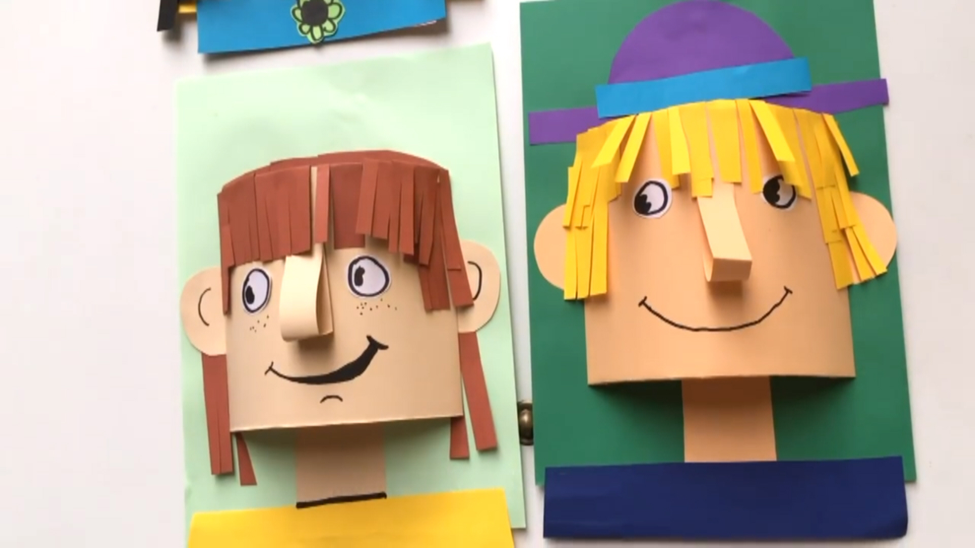
IL RITRATTO DEL MIO PAPA’

Slide 2
Materiale: cartoncini colorati (di cui uno rosa), forbici, colla, pennarelli.

Slide 3
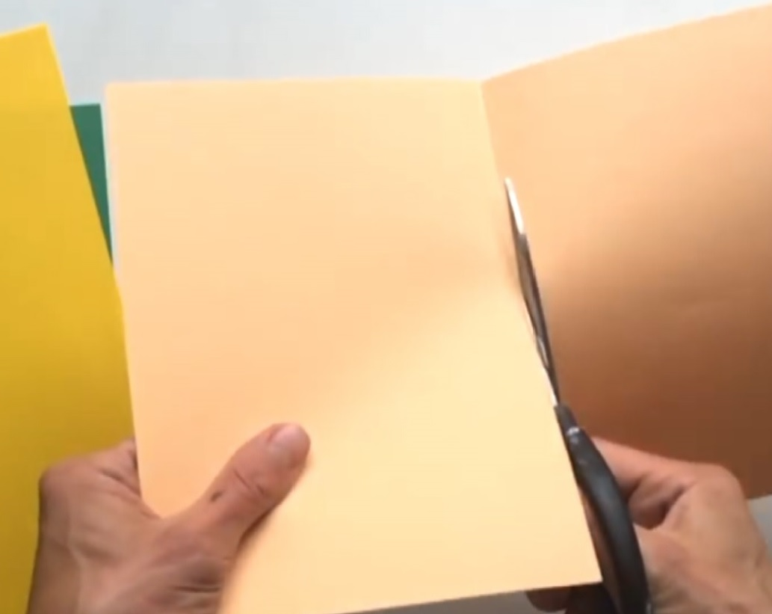
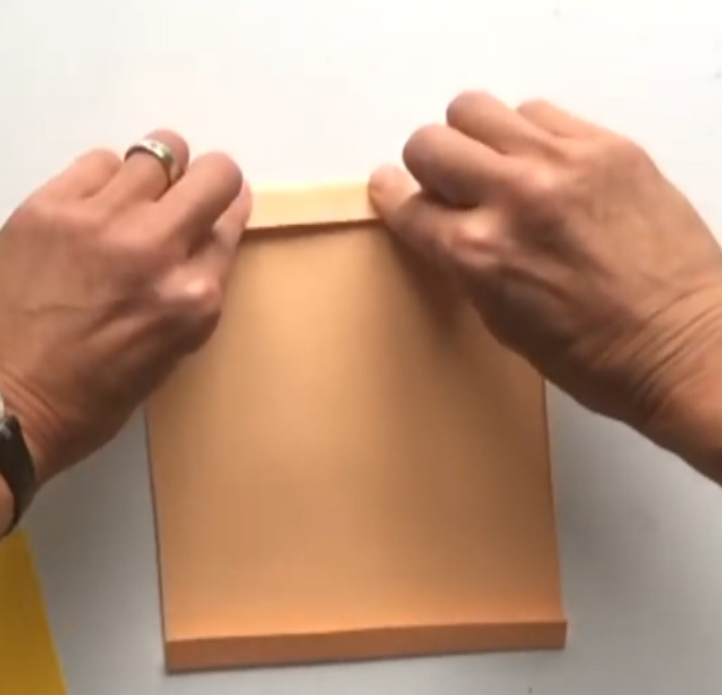
Taglia a metà il foglio rosa.
Fai una piccola piega, sui due lati corti.

Slide 4
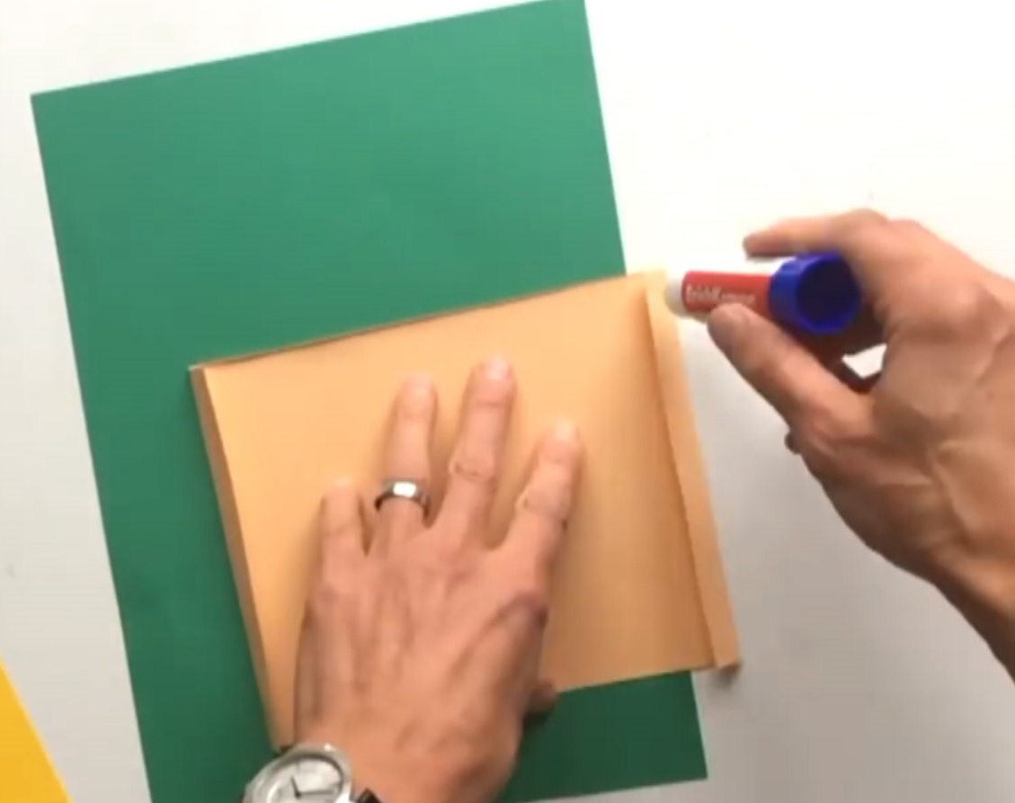
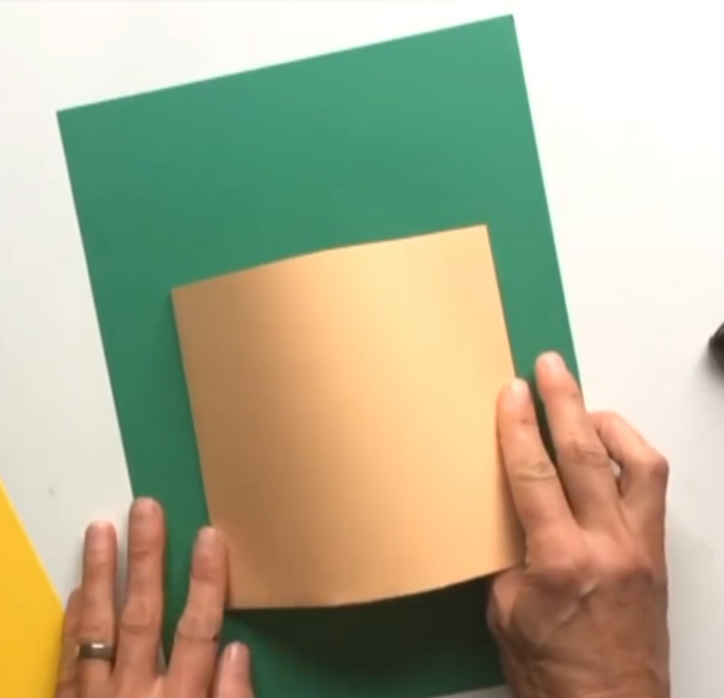
Incolla i due lembi sul foglio colorato…
…tenendo la parte centrale sollevata.

Slide 5
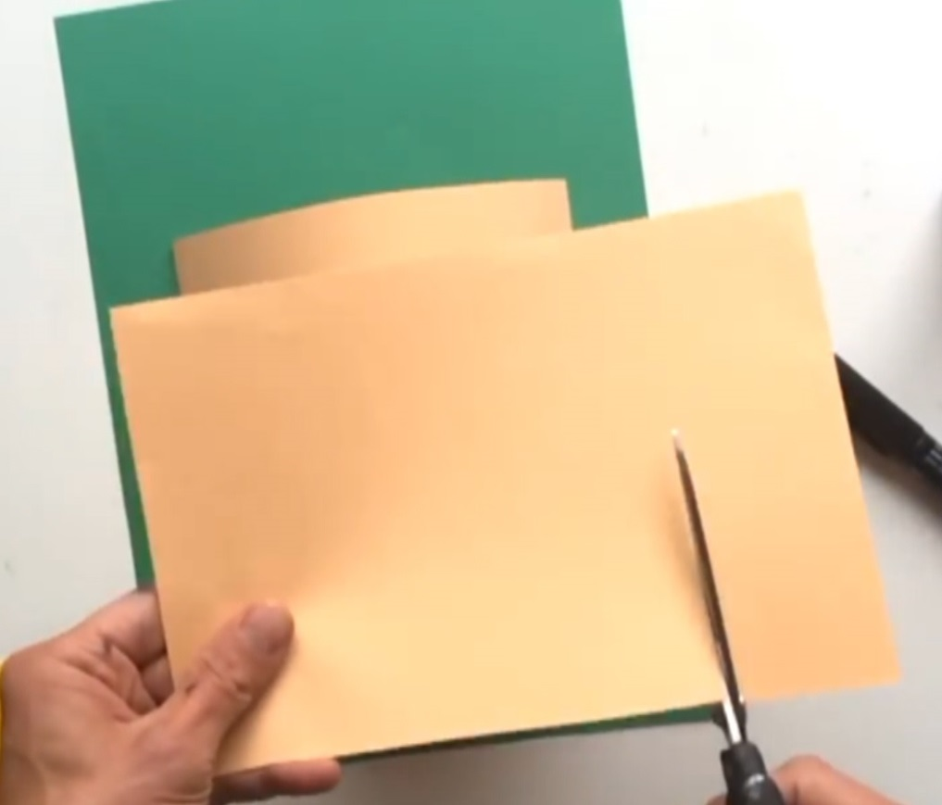
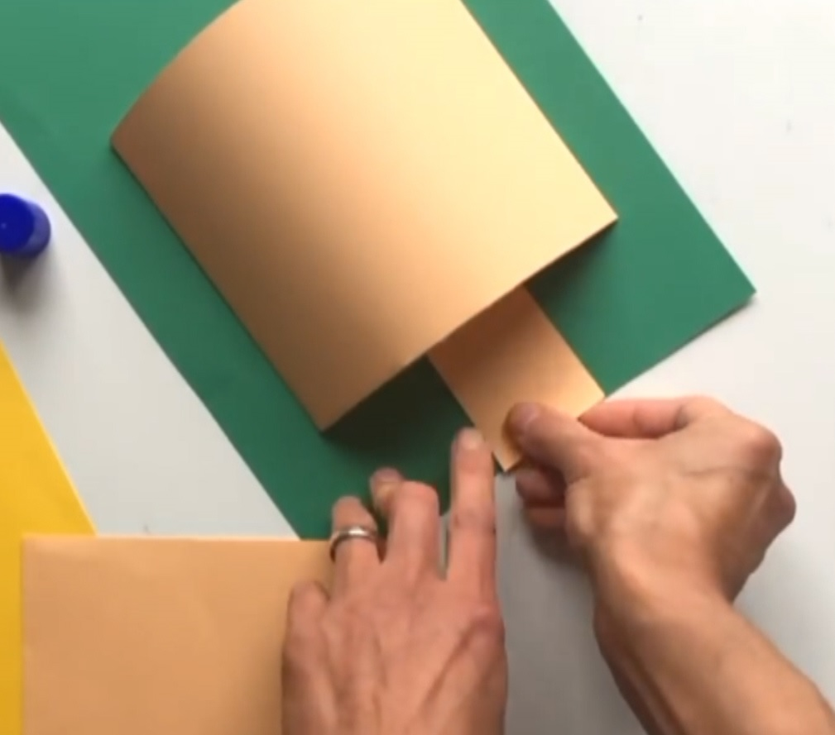
Taglia una striscia sul lato corto del rimanente cartoncino rosa…
…incolla come in foto, sarà il collo del tuo papà!

Slide 6
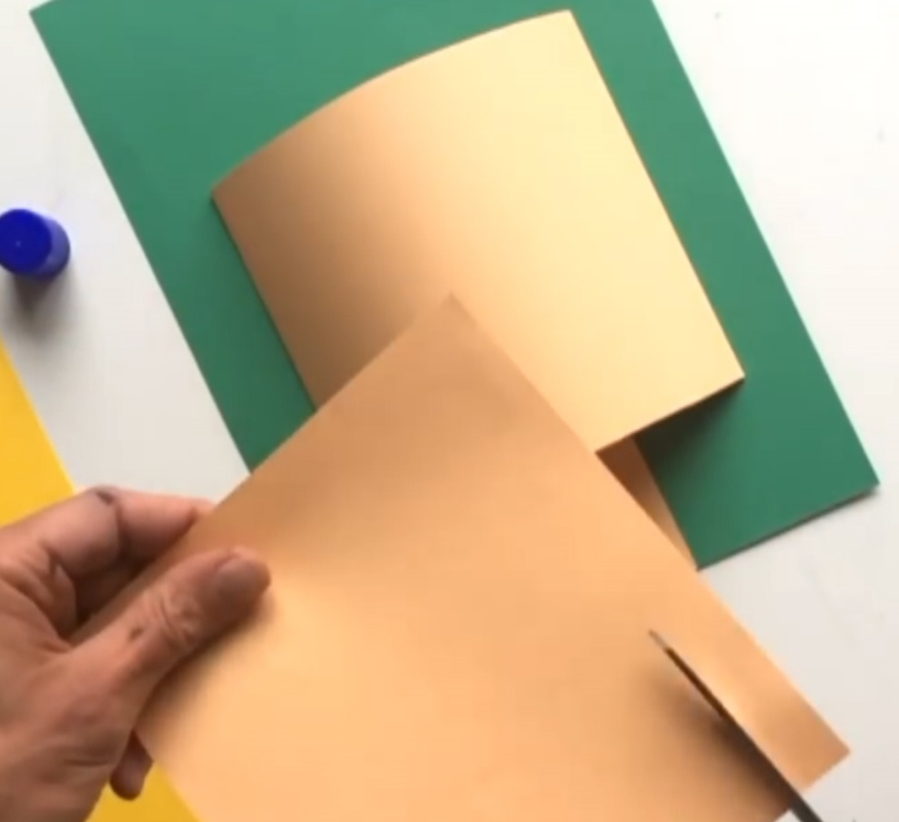
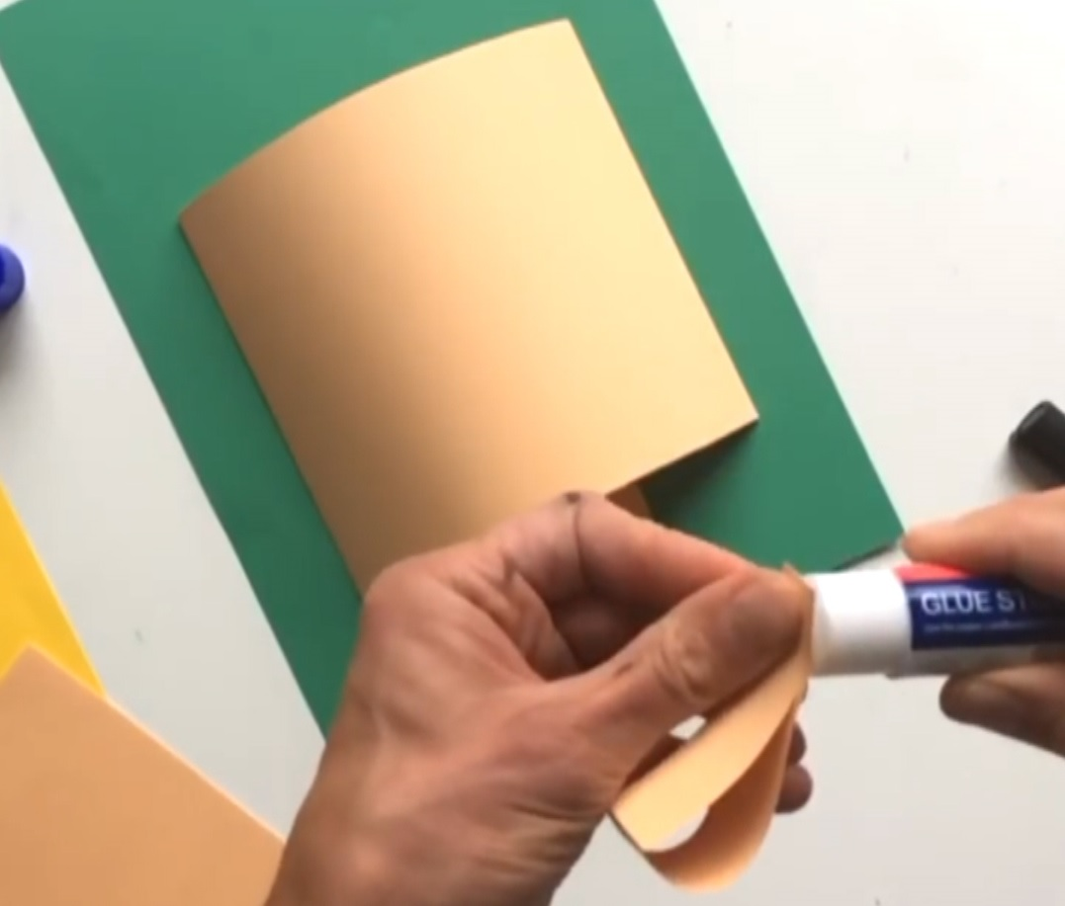
Tagliane un’ altra, più sottile…
…unisci con la colla i due lembi

Slide 7
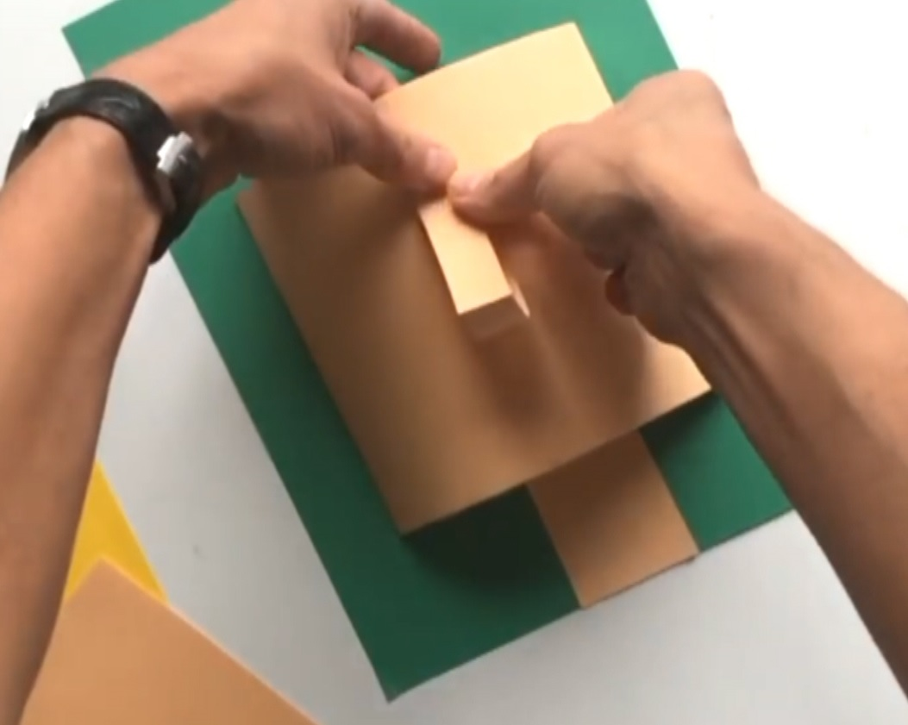
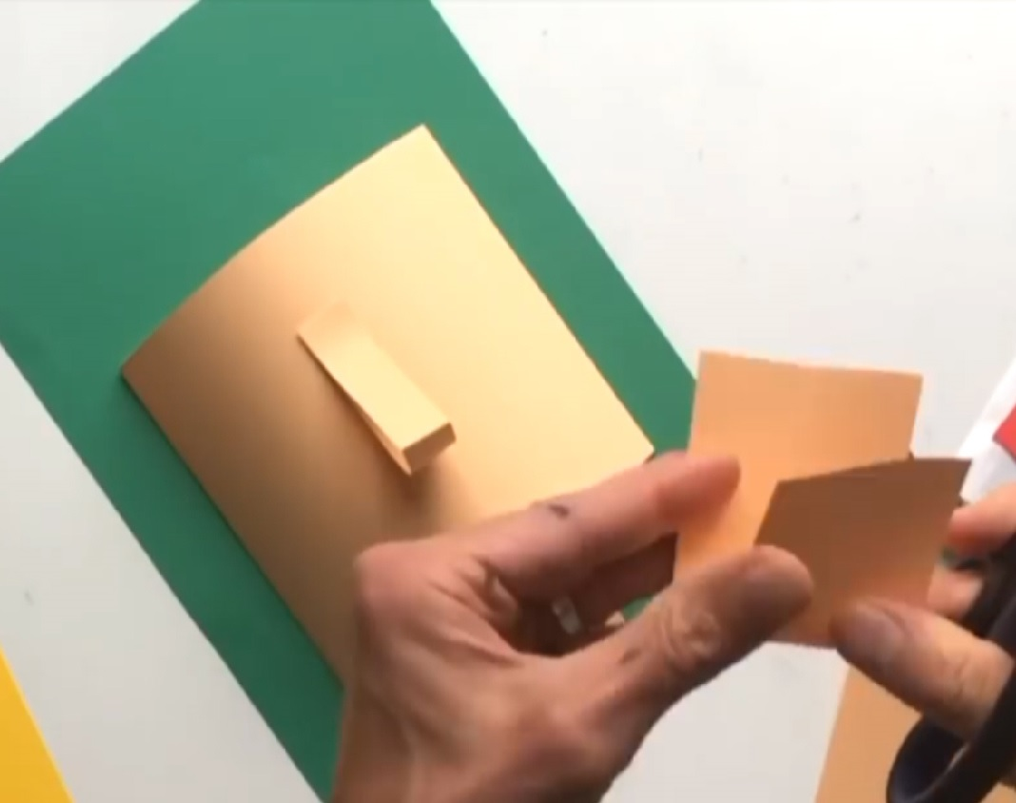
Incolla la strisciolina al centro del viso…
OH, il naso!
Piega in due un cartoncino …

Slide 8
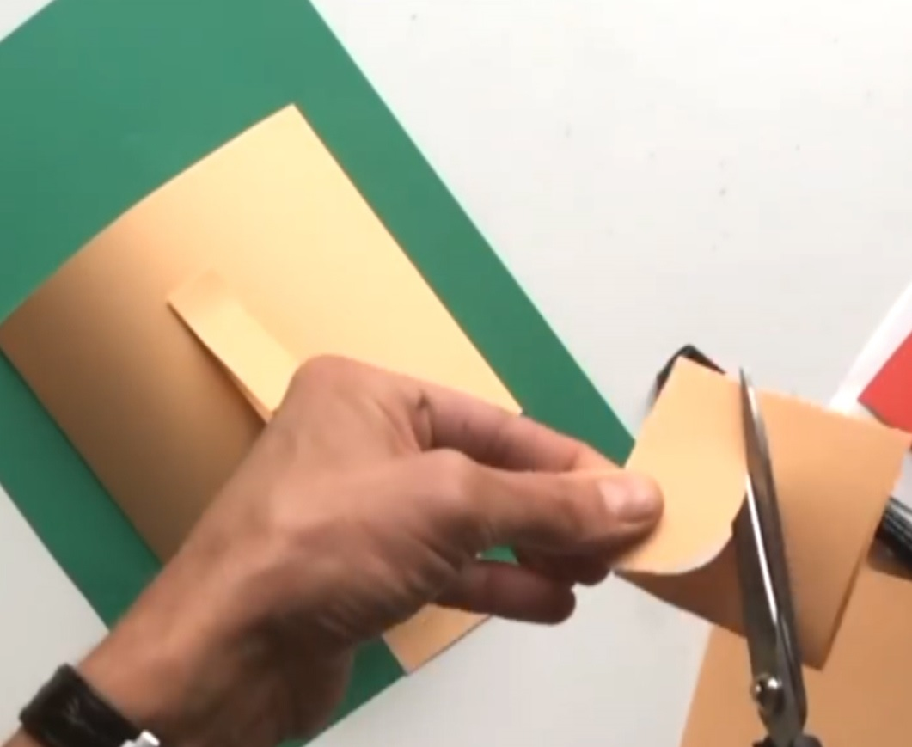
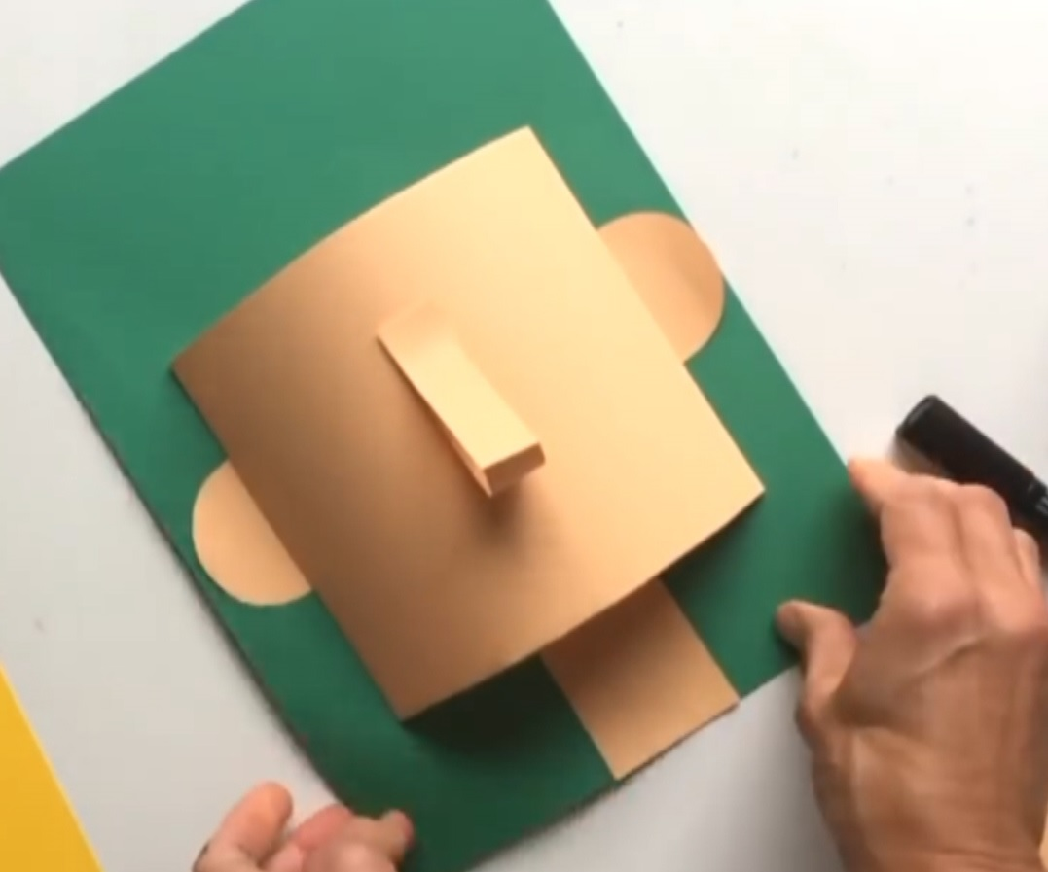
…e ritaglia insieme due semicerchi.
Incolla ai lati
del viso le due orecchie .

Slide 9
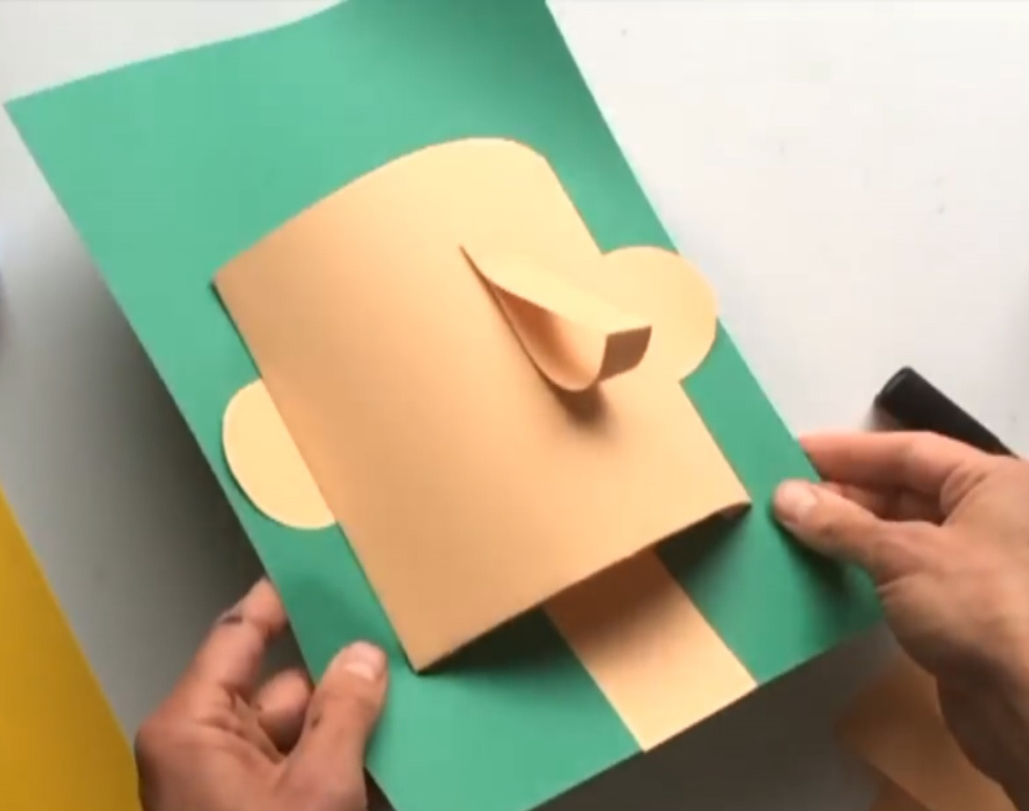

Slide 10
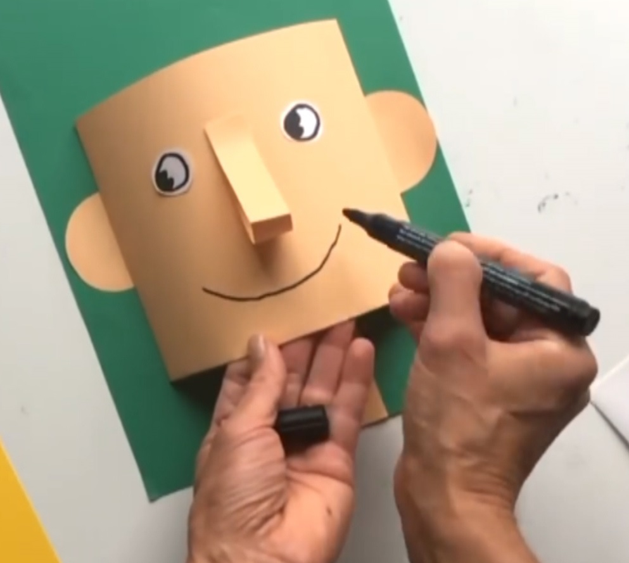
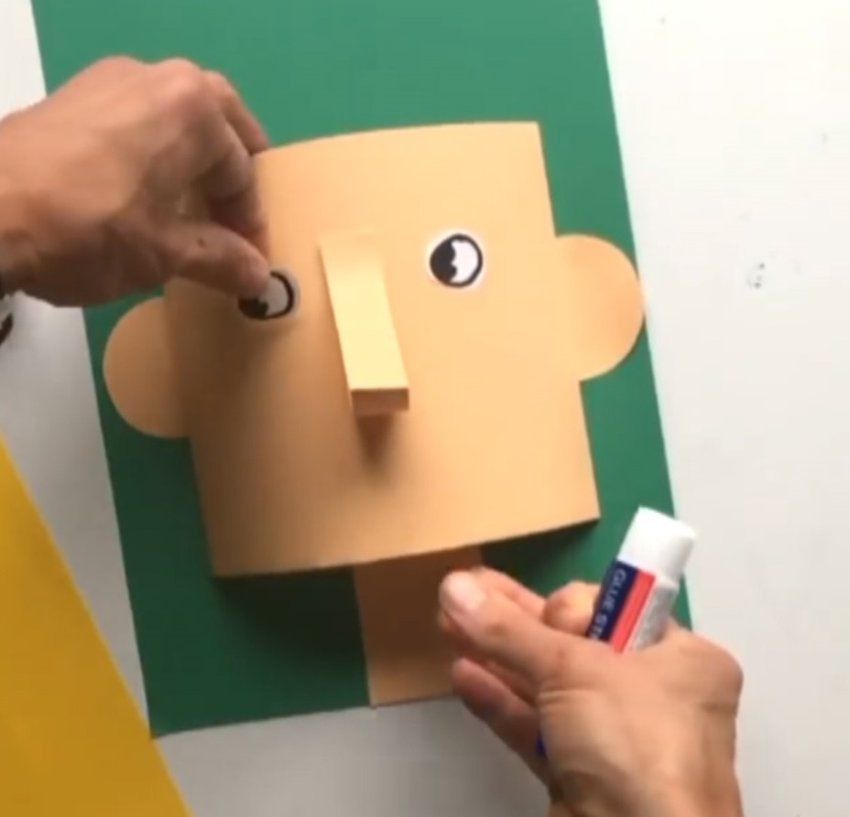
Non ti resta che incollare due occhietti disegnati precedentemente e… farlo sorridere!

Slide 11
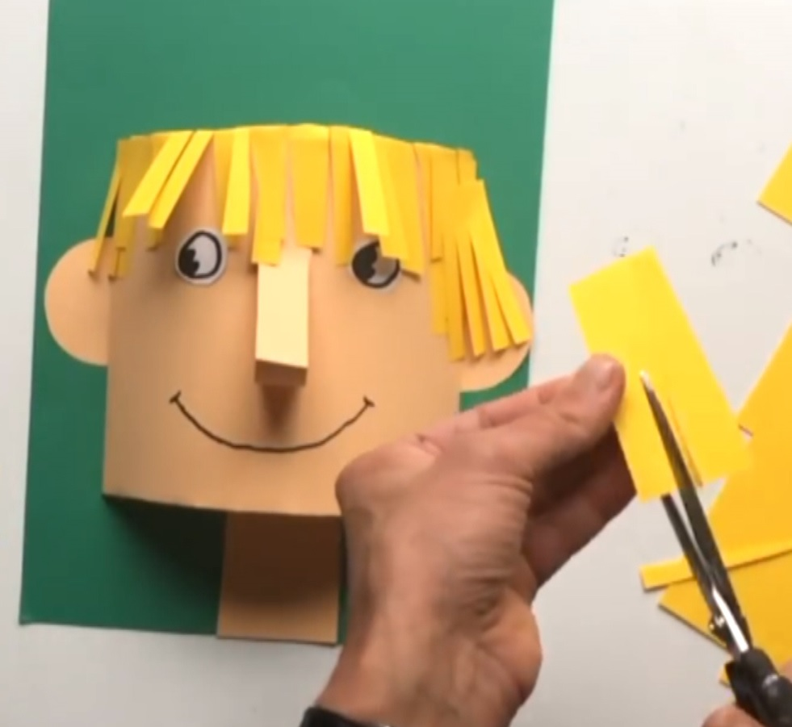
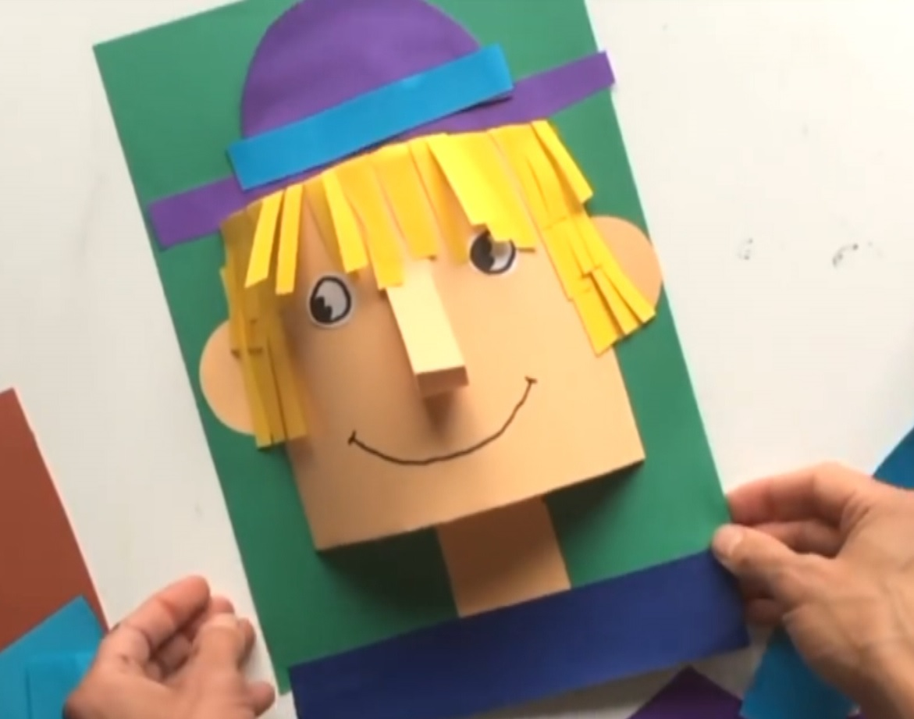
Ora non resta che aggiungere i capelli ed altri elementi che caratterizzano il tuo papà: barba, occhiali,…

Slide 12
BUON LAVORO
e
BUON DIVERTIMENTO!

